Slide 1
IUT sur LinkedIn
Document de travail
Alain Bamberger
REDOC SPI
Président
26 juin 2025
Profils Alumni : Combien ? Quels employeurs ?

Slide 2
Résumé
LinkedIn permet de
Visibiliser la force du réseau IUT
  Globalement: 450.000 Alumni
  Au niveau de chaque Entreprise, en mettant en évidence ses Employés Alumni de l’ensemble des IUT. Tous les IUT apparaissent, classés par nombre d’Alumni Employés.
Illustrer avec cette démarche la diversité des entreprises qui les emploient: nous présentons un panel de 200 exemples. Le Lecteur peut aisément adapter la requête à l’Entreprise de son choix en modifiant uniquement le nom de l’Entreprise.
LinkedIn propose de plus des filtres qui permettent des navigations approfondies
  Localisation des profils
  Occupation dans l’Entreprise
  Compétences
  Etudes

Slide 3
IUT avec page LinkedIn « School »
77 IUT publient une page LinkedIn « School » qui permet de faire les liens avec les profils LinkedIn des Anciens élèves (Alumni) indiquant sur leur profil avoir réalisé une formation dans l’IUT.
450.000 profils Alumni en tout
29 IUT ont plus de 5000 Alumni (diapo suivante) et cumulent 74% des profils
TOP IUT : Aix-Marseille, Lyon 1 avec plus de30.000 Alumni chacun.
Le Lecteur pourra consulter la liste complète des IUT sur LinkedIn
Nous utilisons comme Annuaire IUT celui publié par le Réseau IUT

Slide 4
IUT avec page LinkedIn « School » (1/2) plus de10000 profils Anciens élèves
Région | Lien vers page LinkedIn Ecole | Nombre Anciens élèves
Région Sud | Aix-Marseille | 30000 à 40000
Auvergne-Rhône-Alpes | Lyon 1 | 30000 à 40000
Occitanie | Toulouse | 20000 à 30000
Île-de-France | Paris-Rives de Seine | 10000 à 20000
Occitanie | Montpellier-Sète | 10000 à 20000
Pays de la Loire | Nantes | 10000 à 20000
Île-de-France | Sceaux | 10000 à 20000
Auvergne-Rhône-Alpes | Grenoble 2 | 10000 à 20000
Auvergne-Rhône-Alpes | Saint-Etienne | 10000 à 20000
Grand Est | Nancy-Brabois | 10000 à 20000
Bourgogne-Franche-Comté | Nord Franche-Comté | 10000 à 20000
Bretagne | Vannes | 10000 à 20000

Slide 5
IUT avec page LinkedIn « School » (2/2)
5000 à 10000 profils Anciens élèves régions en ordre alphabétique
Région | IUT Lien vers page LinkedIn IUT | Région | Lien vers page LinkedIn IUT
Auvergne-Rhône-Alpes | Annecy | Normandie | Rouen
Auvergne-Rhône-Alpes | Clermont Auvergne | Nouvelle-Aquitaine | Poitiers- Niors- Châtellerault
Bourgogne-Franche-Comté | Dijon-Auxerre-Nevers | Nouvelle-Aquitaine | Bayonne et Pays Basque
Bourgogne-Franche-Comté | Besançon-Vesoul | Nouvelle-Aquitaine | Bordeaux
Bretagne | Brest-Morlaix | Pays de la Loire | Saint-Nazaire
Grand Est | Robert SCHUMAN | Pays de la Loire | Mans
Grand Est | Reims-Châlons-Charleville | Région Sud | Nice Côte d'Azur
Hauts-de-France | Lens
Île-de-France | Cergy-Pontoise
Île-de-France | Cachan

Slide 6

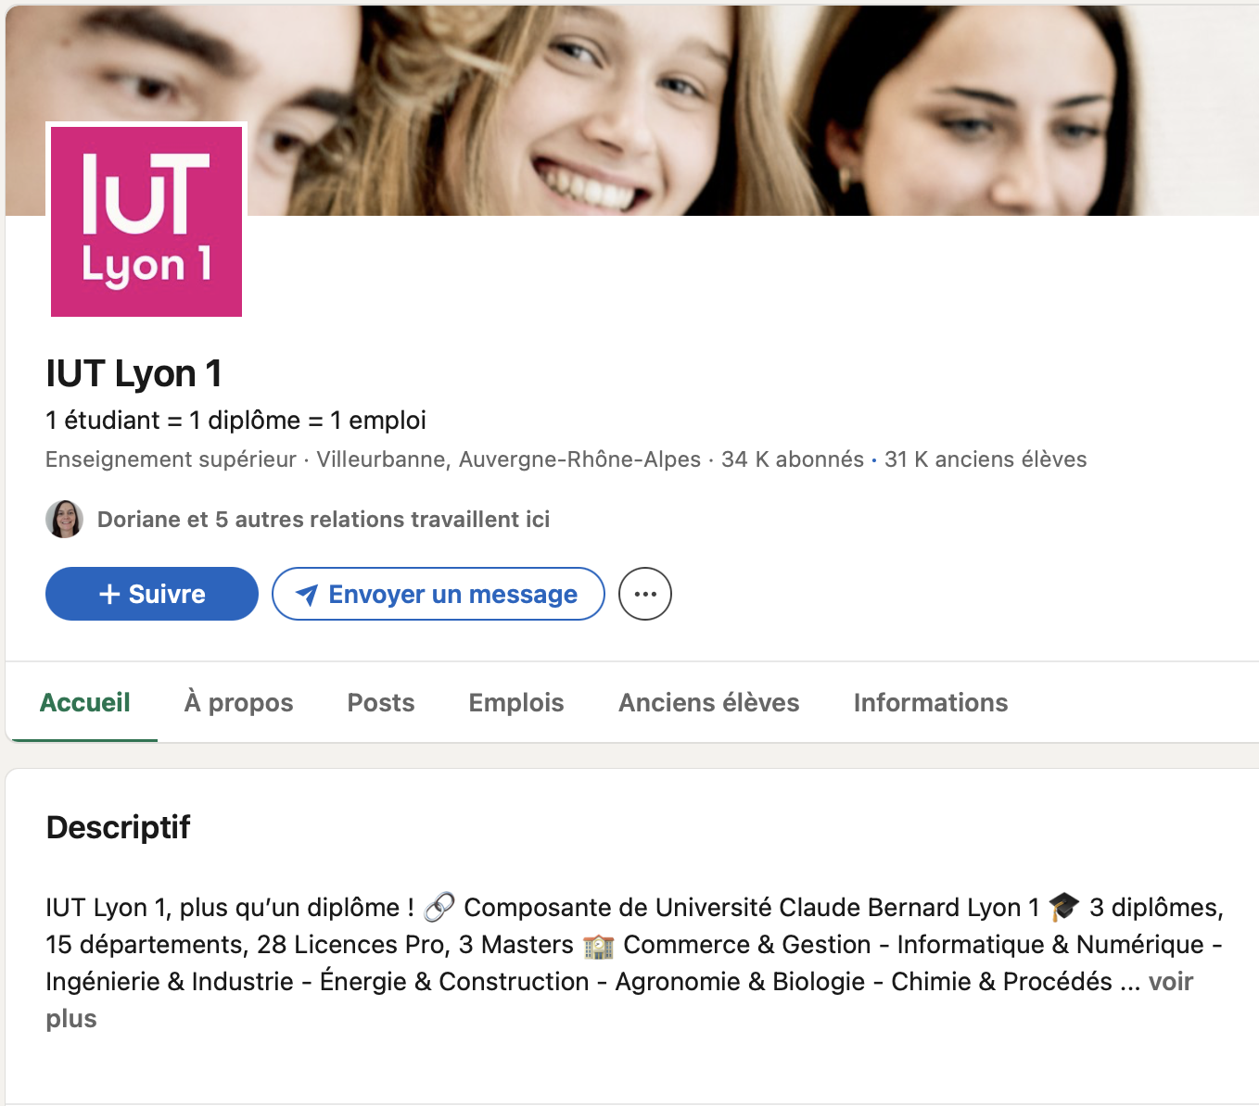
TOP IUT
Aix-Marseille, Lyon 1
Copier-coller pages LinkedIn & Liens

Slide 7
Alumni des IUT employés par les entreprises
Exemples de 200 Entreprises, employant 54.000 Alumni IUT

Slide 8
Alumni des IUT employés par les entreprises
Nous construisons une requête LinkedIn qui identifie pour une entreprise donnée les employés, Alumni des 77 IUT publiant une page LinkedIn School.
Nous illustrons la démarche sur EDF, Orange, BNP Paribas, Thales, NAVAL GROUP LinkedIn classe les IUT par nombre décroissant d’Alumni.
Nous appliquons ensuite la démarche à 200 Entreprises qui emploient globalement 54.000 Alumni IUT. Ces entreprises couvrent un large spectre de secteurs d’activités.
Nous choisissons ces entreprises en regardant les TOP 15 employeurs des 77 IUT. (Cf. diapo suivante)
Le fait de regrouper les IUT au niveau d’une entreprise permet de les rendre beaucoup plus visible.

Slide 9
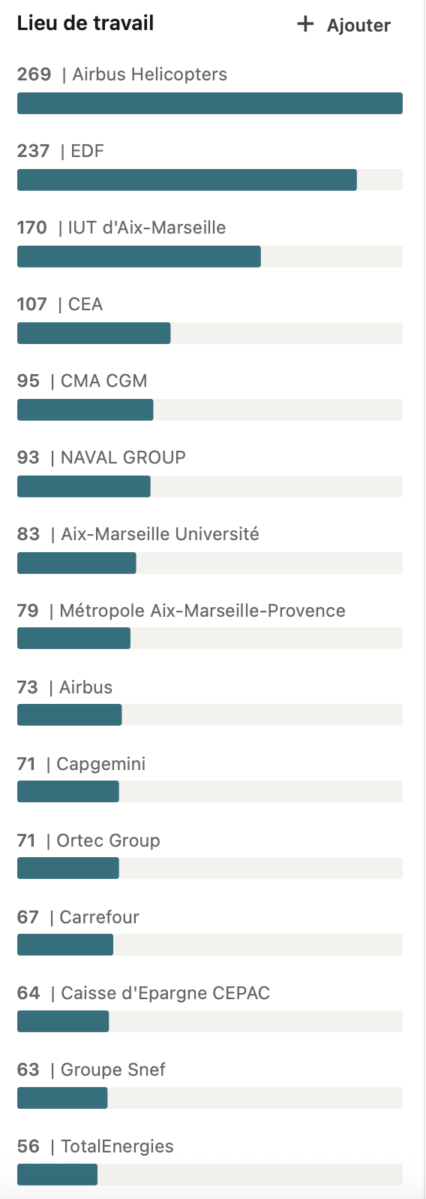
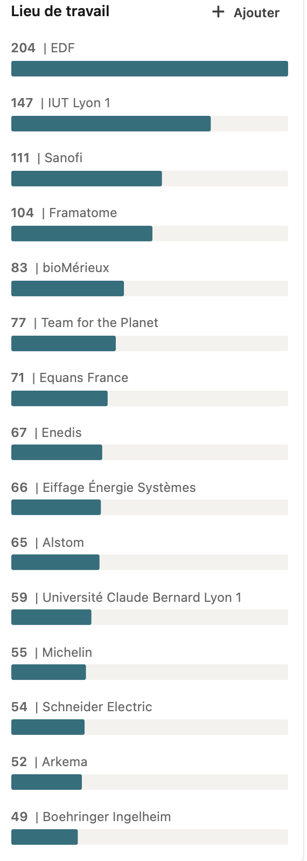
Aix-Marseille
Lyon 1
Employeurs Alumni par IUT
TOP 15 Lieux de travail (Employeurs)
Classés par nombre de profils
Liens vers les profils LinkedIn
Exemples Aix-Marseille & Lyon 1
Copier-coller pages LinkedIn
26 juin 2025

Slide 10
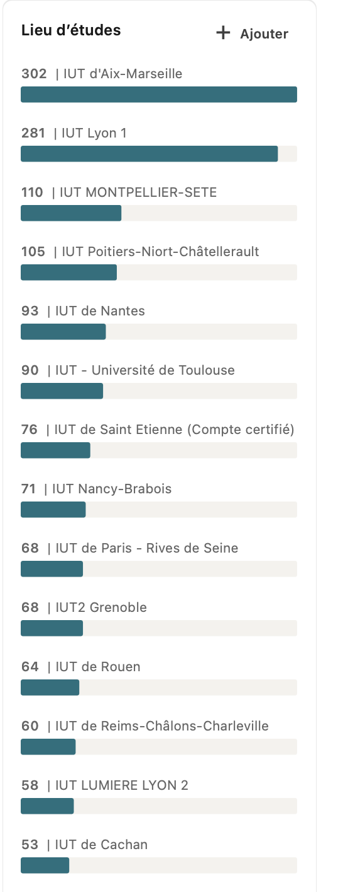
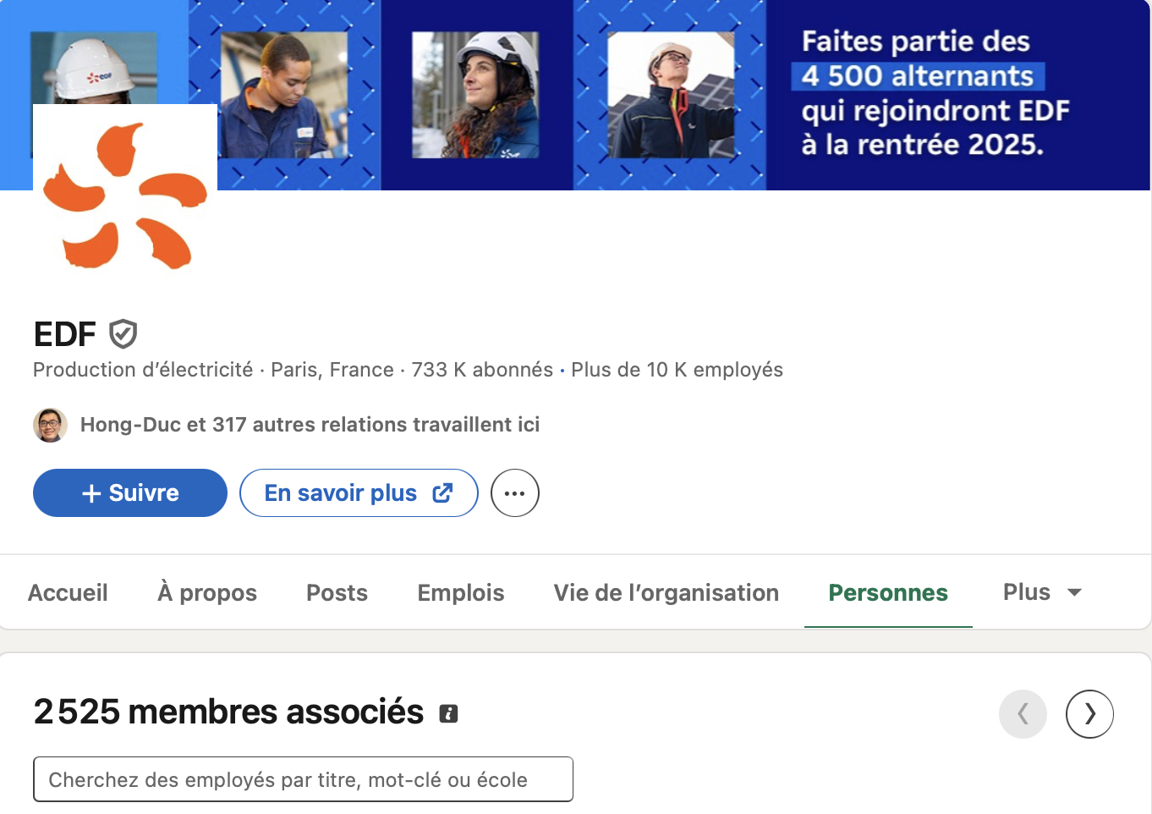
Alumni des IUT employés par une entreprise
Exemple EDF
Page LinkedIn Entreprise EDF
Nous rentrons les 77 IUT dans les lieux d’études
LinkedIn les publie (Cf. tableau ci-contre)
classés par nombre de profils employés par ED
LinkedIn publie aussi le total : 2525
Cliquer pour accéder aux résultats
requête LinkedIn

Slide 11
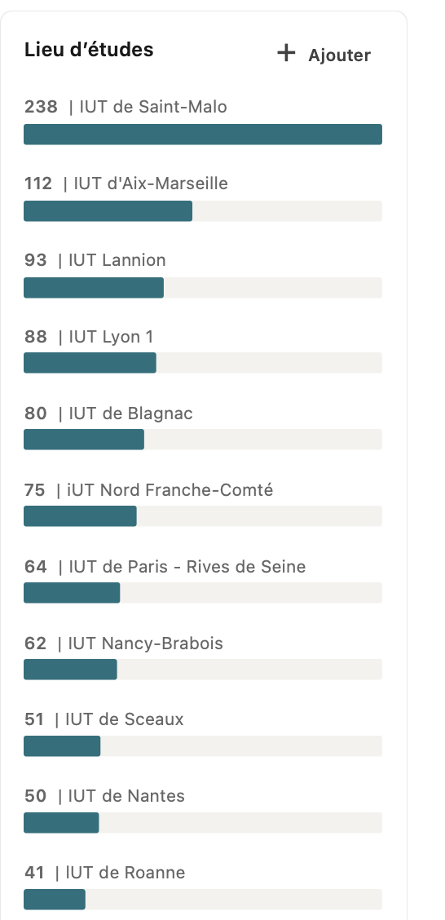
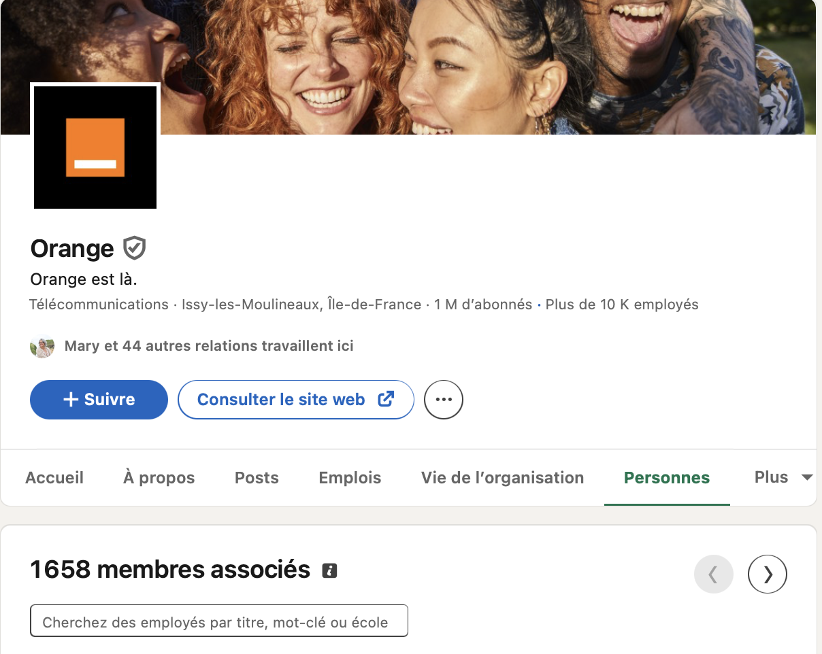
Alumni des IUT employés par une entreprise
Exemple Orange
Page LinkedIn Entreprise Orange
Nous rentrons les 77 IUT dans les lieux d’études
LinkedIn les publie (Cf. tableau ci-contre)
classés par nombre de profils employés par ED
LinkedIn publie aussi le total : 1658
Cliquer pour accéder aux résultats
requête LinkedIn

Slide 12
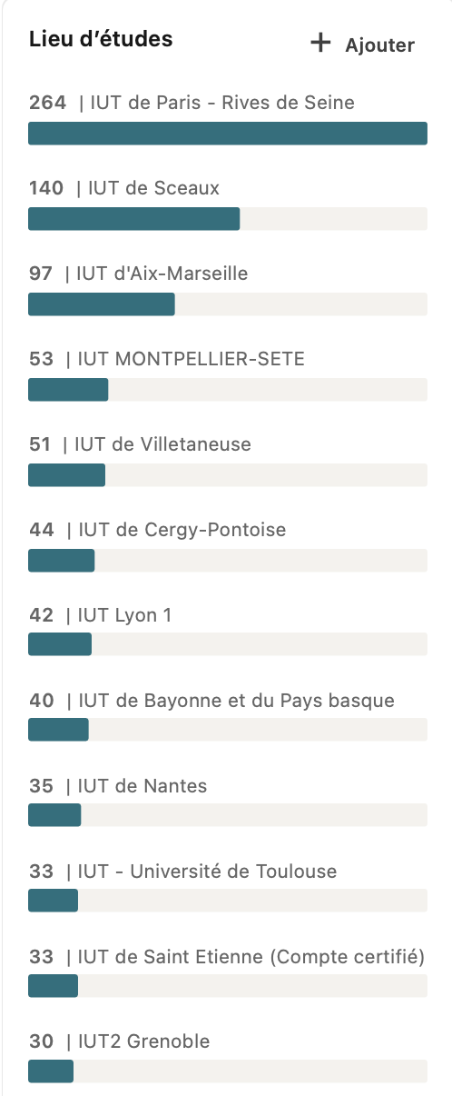
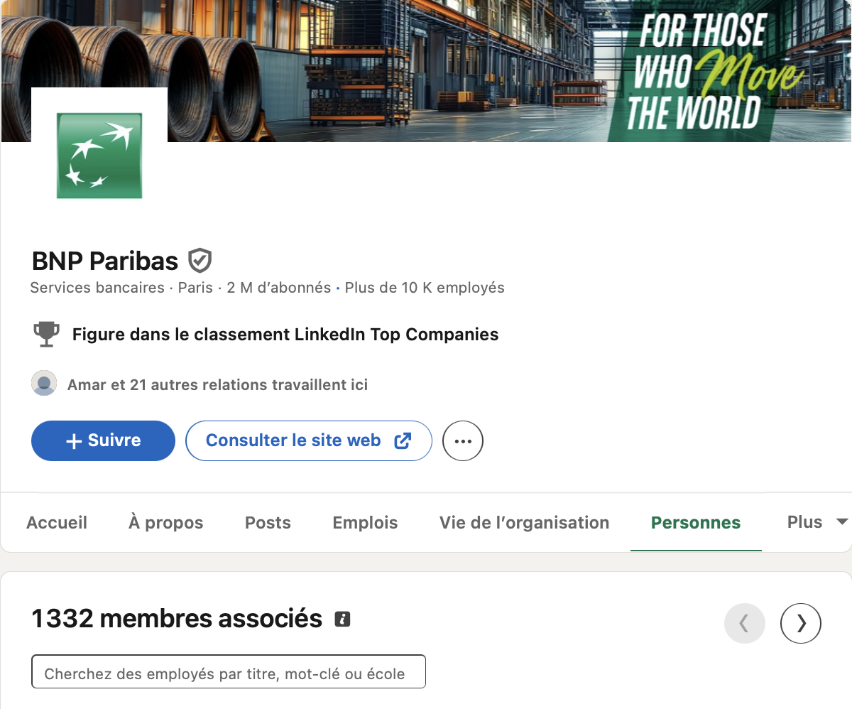
Alumni des IUT employés par une entreprise
Exemple BNP Paribas
Page LinkedIn Entreprise BNP Paribas
Nous rentrons les 77 IUT dans les lieux d’études
LinkedIn les publie (Cf. tableau ci-contre)
classés par nombre de profils employés par ED
LinkedIn publie aussi le total : 1332
Cliquer pour accéder aux résultats
requête LinkedIn

Slide 13
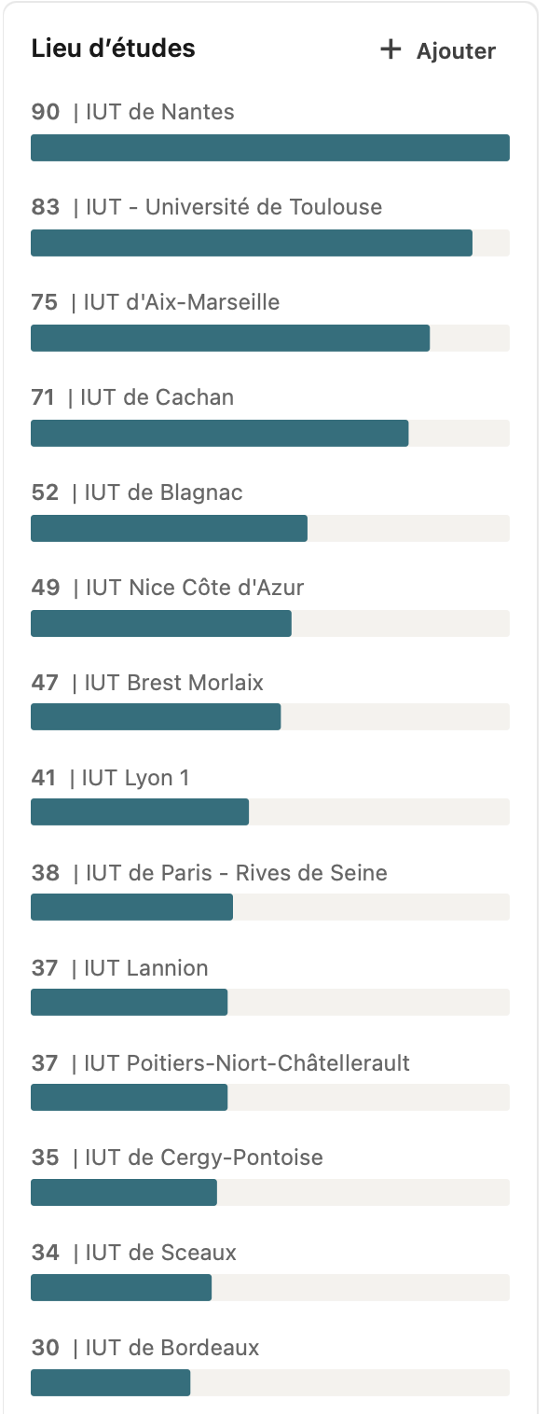
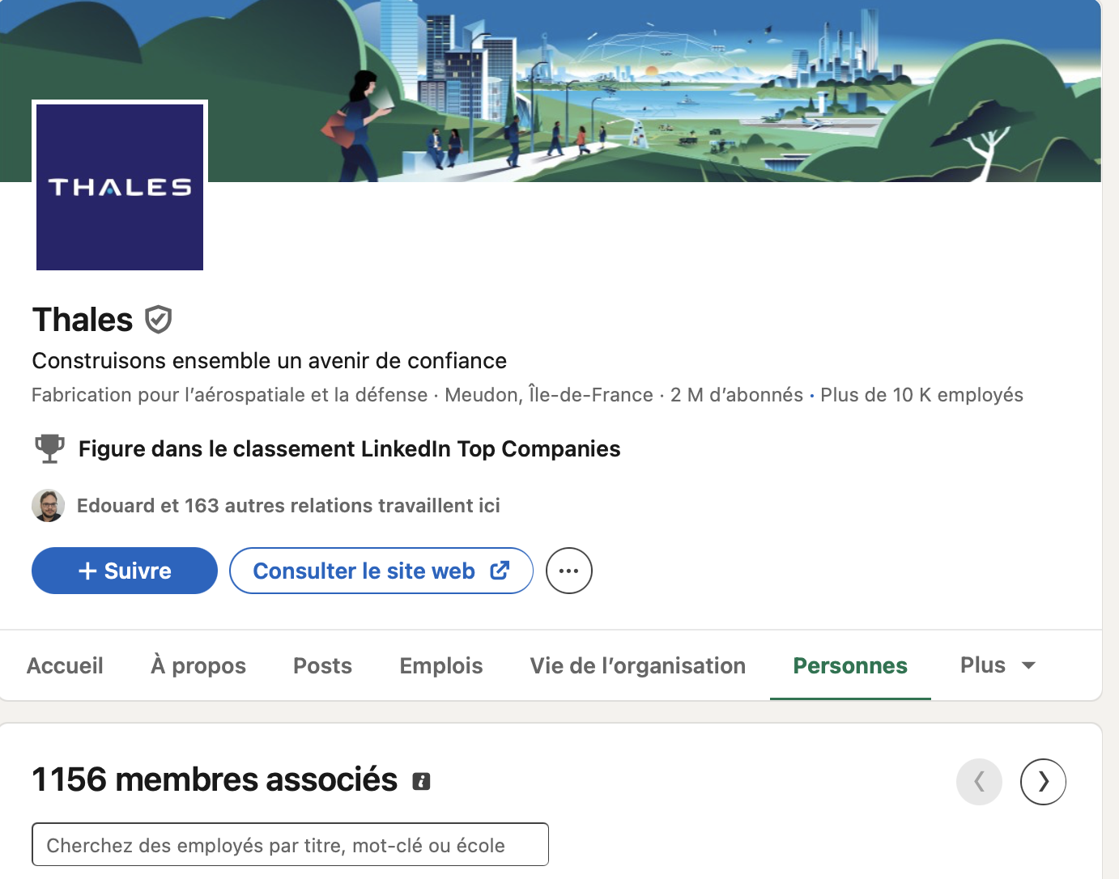
Alumni des IUT employés par une entreprise
Exemple Thales
Page LinkedIn Entreprise Thales
Nous rentrons les 77 IUT dans les lieux d’études
LinkedIn les publie (Cf. tableau ci-contre)
classés par nombre de profils employés par ED
LinkedIn publie aussi le total : 1156
Cliquer pour accéder aux résultats
requête LinkedIn

Slide 14
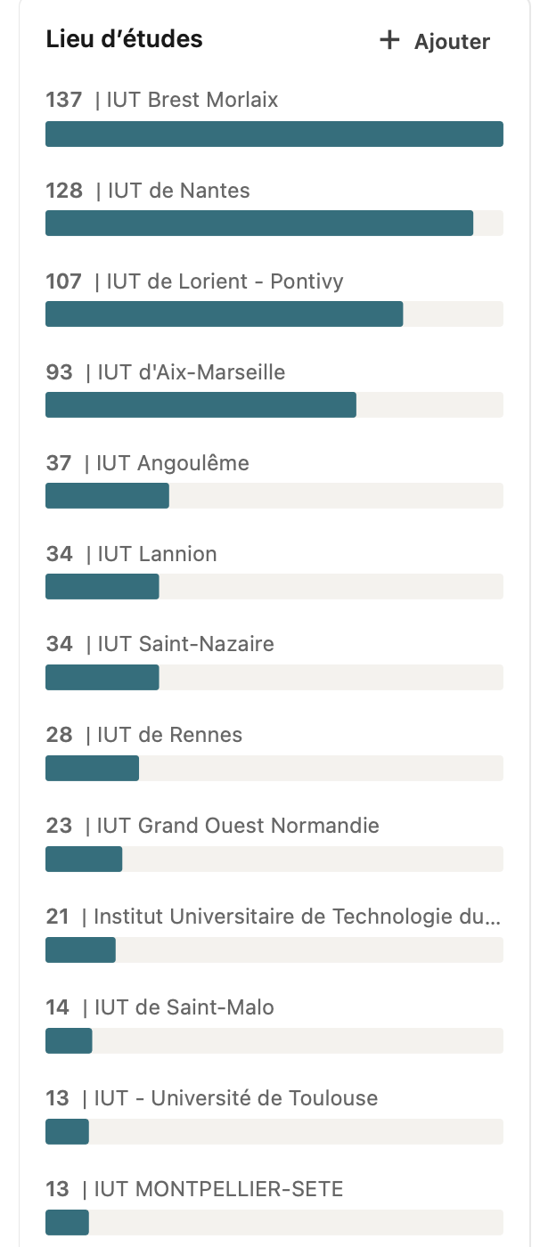
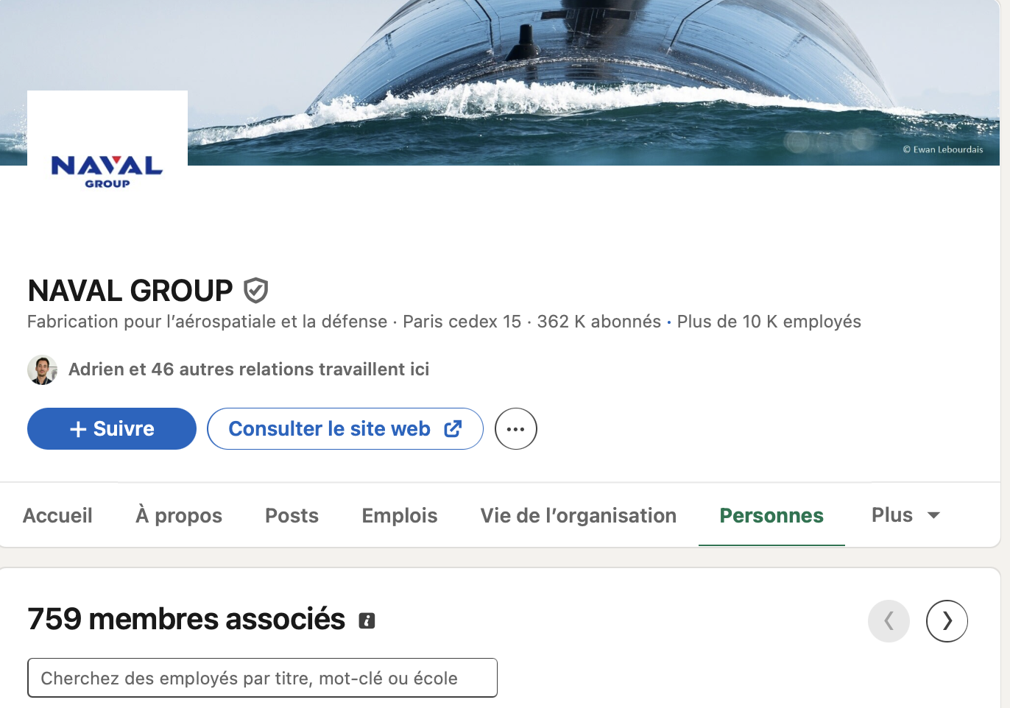
Alumni des IUT employés par une entreprise
Exemple NAVAL GROUP
Page LinkedIn Entreprise NAVAL GROUP
Nous rentrons les 77 IUT dans les lieux d’études
LinkedIn les publie (Cf. tableau ci-contre)
classés par nombre de profils employés par ED
LinkedIn publie aussi le total : 759
Cliquer pour accéder aux résultats
requête LinkedIn

Slide 15
Exemples Entreprises (1/2) avec chacune plus de 1000 employés Alumni IUT
Secteurs d’activité | Entreprise – Lien employés Alumni IUT
Fabrication de composants pour l’industrie aéronautique | Safran
Fabrication de composants pour l’industrie | Airbus
Fabrication pour l’aérospatiale et la défense | Thales
Production d'électricité | EDF
Services bancaires | BNP Paribas
Télécommunications | Orange
Le Lecteur pourra consulter la liste complète des 150 entreprises

Slide 16
Exemples Entreprises (2/2) avec chacune 500 à 1000 employés Alumni IUT
Secteurs d’activité | Entreprise – Lien employés Alumni IUT
Administration publique | France Travail
Administration publique | Groupe Caisse des Dépôts
Commerce de détail | Carrefour
Fabrication de machines d’automatisation | Schneider Electric
Fabrication de produits pharmaceutiques | Sanofi
Fabrication pour l’aérospatiale et la défense | NAVAL GROUP
Industrie pétrolière et gazière | Totalenergies
Services bancaires | Société Générale
Services bancaires | LCL
Services d'ingénierie | Capgemini Engineering
Services d’ingénierie | ALTEN
Services de conseil en environnement | Eiffage Énergie Systèmes
Services de conseil en environnement | Equans France
Services de recherche | CEA
Services et conseil en informatique | Capgemini
Services et conseil en informatique | Sopra Steria
Services publics de distribution | Enedis
Services publics de distribution | Framatome
Transport ferroviaire | Groupe SNCF
Transport ferroviaire | SNCF Réseau
Transport ferroviaire | SNCF Voyageurs
Transport, logistique, chaîne logistique et stockage | La Poste Groupe

Slide 17
Résumé
LinkedIn permet de
Visibiliser la force du réseau IUT
  Globalement: 450.000 Alumni
  Au niveau de chaque Entreprise, en mettant en évidence ses Employés Alumni de l’ensemble des IUT. Tous les IUT apparaissent, classés par nombre d’Alumni Employés.
Illustrer avec cette démarche la diversité des entreprises qui les emploient: nous présentons un panel de 200 exemples. Le Lecteur peut aisément adapter la requête à l’Entreprise de son choix en modifiant uniquement le nom de l’Entreprise.
LinkedIn propose de plus des filtres qui permettent des navigations approfondies
  Localisation des profils
  Occupation dans l’Entreprise
  Compétences
  Etudes

